Slide 1
文献汇报
高铭阳
2020.04.23

Slide 2
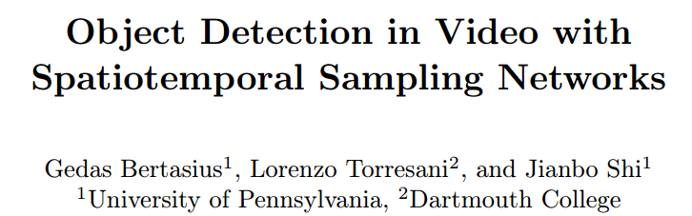
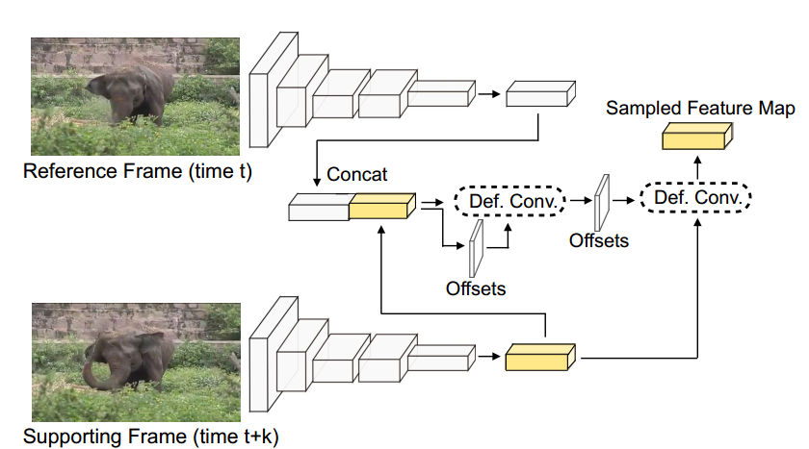

Slide 3
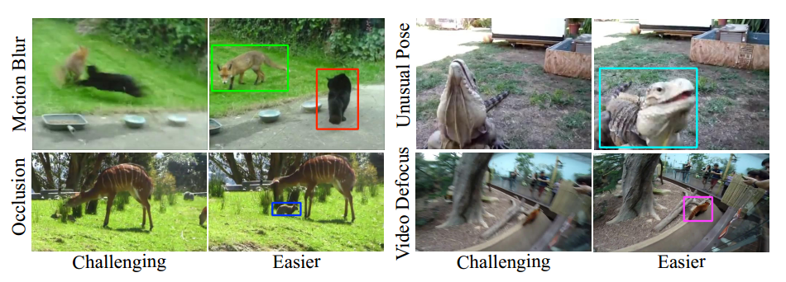
Method
与FGFA十分相似，思想都是单帧不够，多帧来凑，利用相邻帧的特征来对当前帧进行增强，以此来达到更好的检测效果。不同点在于FGFA是利用光流来对两张图片的特征进行对齐，这篇文章采用的是可变形卷积来做特征对齐。
将可变形卷积的卷积结果作为对齐后的特征，之后按照FGFA一样的方式进行加权求和，得到增强后的特征。同FGFA相比，这篇文章利用可变形卷积的方法。

Slide 4


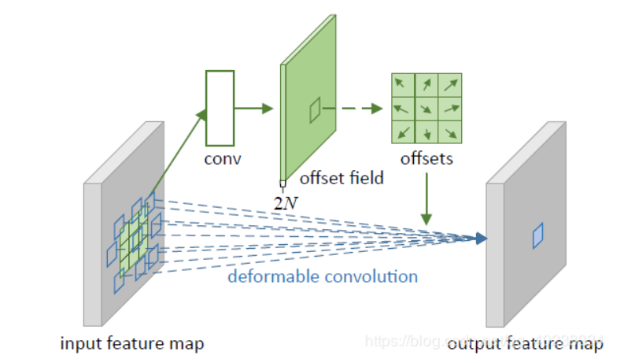
Deformable Convolution
普通卷积
可变性卷积

Slide 5
细节
特征提取网络使用基于可变性卷积的ResNet网络，时空特征采样使用四个可变性卷积，下图中只画出了两个。后续检测网络使用R-FCN。

Slide 6

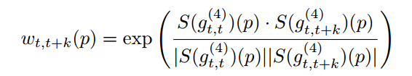
特征聚合
从Deformable Convolution得到的前后相邻帧（共2K+1个）的采样特征图后，根据FGFA里面的余弦相似度的方法计算权重值，对这2K+1个采样特征图加权平均后得到当前帧最终的特征图

Slide 7
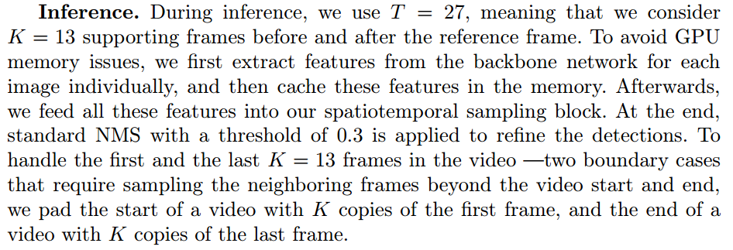
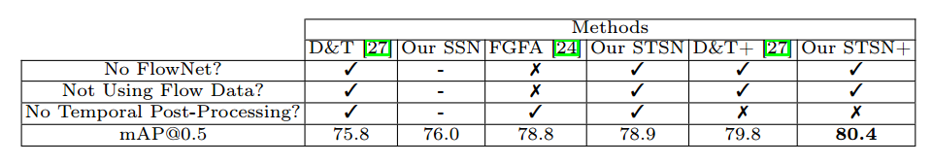
Experiments

